Slide 1
设计模式 主讲人-侯伟
什么是面向对象？什么是设计？

Slide 2
一、工厂方法模式Factory
优点：一个调用者想创建一个对象，只要知道其名称就可以了。扩展性高，如果想增加一个产品，只要扩展一个工厂类就可以了。屏蔽产品的具体实现，调用者只关心产品的接口。
缺点：每增加一个产品，都需要增加一个具体类和对象实现工厂，似的系统中类的个数成倍增加，在一定程度上增加了系统的复杂度，同事也增加了系统具体类的依赖。

Slide 3
工厂方法模式结构图
奥迪汽车工厂
奥迪A6
客户端
奔驰汽车工厂
奔驰S级
特斯拉汽车工厂
特斯拉Model3

Slide 4
二、原型模式Prototype
用原型实例制定创建对象的种类，并且通过拷贝这些原型创建新的对象。
从一个对象再创建另一个可定制的对像，而不需要知道任何创建细节。
浅拷贝：对新创建实例的成员变量逐个赋值
深拷贝：不仅复制对象所有非引用成员变量，还要为引用类型成员变量创建新的实例，并且初始化为形式参数实例值

Slide 5
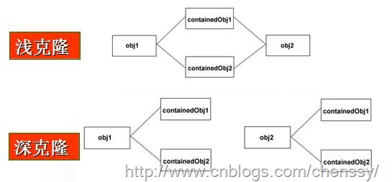

Slide 6
优点：
1、简化对象创建过程，提高效率
2、可以使用深克隆保持对象状态
3、提供了简化的创建结构
缺点：
1、深克隆比较复杂
2、需要为每一个类配备一个克隆方法，而且这个克隆方法需要对类的功能进行通盘考虑。
应用场景：创建过程比较复杂，初始化需要很多资源，而同一对象可能会供其他调用者同时调用。

Slide 7
三、模板方法模式Template

Slide 8
讲解参考网址
里氏替换原则https://www.cnblogs.com/chenxkang/p/6657384.html

